Slide 1

Showtime VR 簡易操作マニュアル
2025-07
文責：
電話：
メール：
本資料をダウンロードしてくださりありがとうございます。
内容はご自由にお使いください。
この例で使用しているShowtime VRは、ローカルバージョンのUltraプランです。
StandardやProプランですと、一部利用できない機能（正面方向再設定）がございます。

Slide 2
目次
はじめに
Showtime VR VRヘッドセット集中管理システム構成図
それぞれの機材の配置の例
準備
Quest 3の正面方向の再設定
VR動画再生設定
VR動画再生
VR動画再生終了・お客様の入れ替え時
一斉制御から外れてVR動画の再生操作をする方法 その1
一斉制御から外れてVR動画の再生操作をする方法 その2
Quest 3の入れ替え時・イベント終了（一日の終り）時
トラブルシューティング・質疑応答

Slide 3
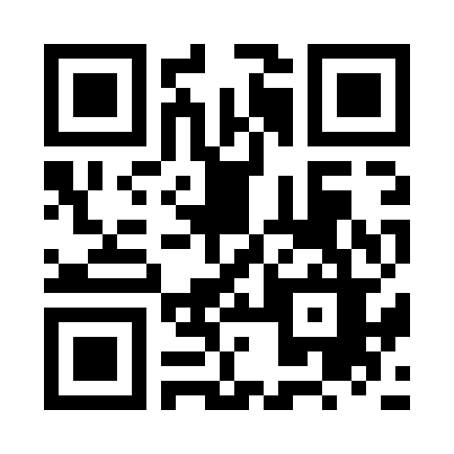
はじめに
Showtime VRを利用た、VRヘッドセットの一斉操作の方法を簡易解説しています。
各アプリの詳しい操作の仕方につきましては、以下のShowtime VR日本語解説ウェブサイトをご覧ください。
Showtime VR Japan Pro
https://pro.showtimevr.jp/
もし何かわからなかったり、困ることが有りましたら、担当者までいつでもご連絡ください。
担当者名：
電話： メール：

Slide 4

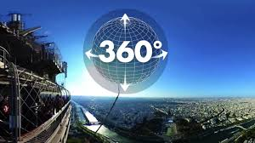


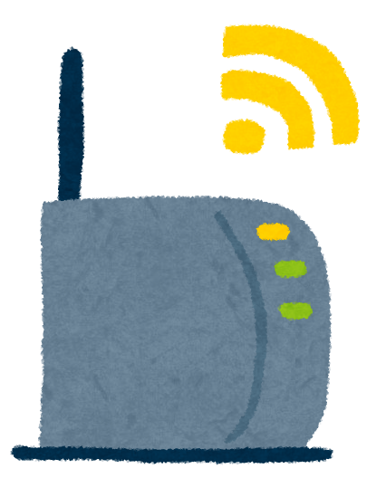
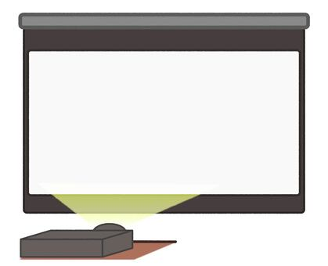


Showtime VR VRヘッドセット集中管理システム構成図
※インターネット接続不要なローカルバージョン
プレイヤー
アプリ
プレイヤー
アプリ
コントローラー
アプリ
無線Wifiルーター
Showtime VRは、VRヘッドセットのプレイヤー（再生）アプリ内に置かれたVR動画（360度動画）のデータを、コントローラー（制御）アプリによって再生制御します。 ネットワーク間を流れるのは動画の制御信号だけなので、軽量で動作が可能になります。
プレイヤー
アプリ
プロジェクター
https://showtimevr.jp/
又は「Showtime VR」=>検索

Slide 5
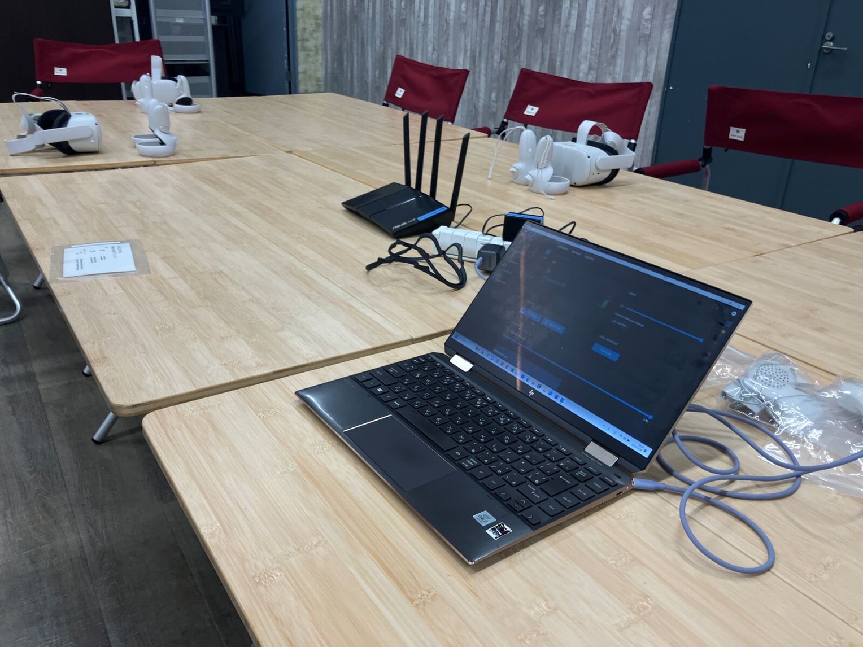
それぞれの機材の配置の例
VRヘッドセット
Wifiルーター
制御用パソコン

Slide 6
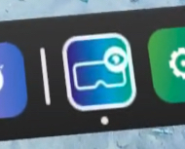
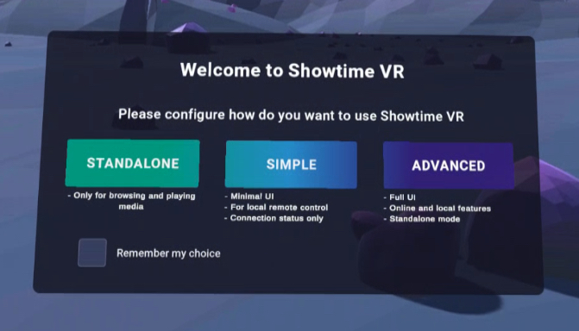
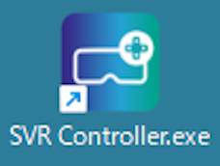
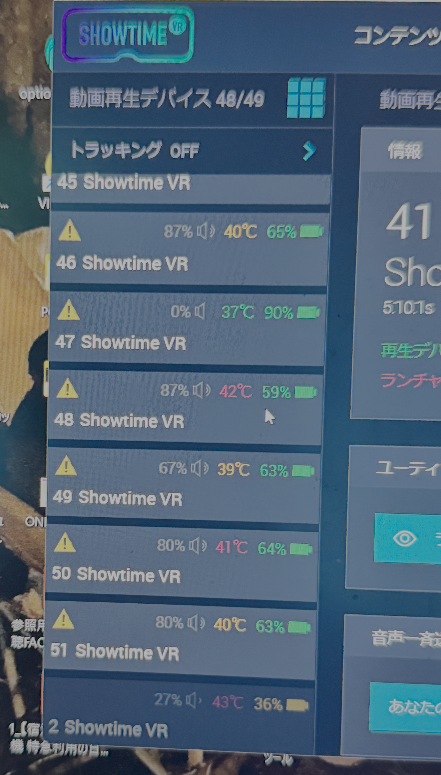
準備
Quest 3を、お客様が座る席の定められた位置に置き、電源をいれます。Quest 3のコントローラーを操作して、Showtime VRのアプリを起動させてください。その後、操作モード選択画面で「Simple」をクリックします。
Wifiルーターのスイッチを入れてください。
制御用パソコンのスイッチをいれ、先ほど起動させたWifiルーターに接続させてください。WifiルーターのSSIDは、「 」です。
その後、パソコンでShowtime VRのコントローラーアプリ（制御アプリ）を起動させてください。
Quest 3と制御用パソコンがWifiルーターを介して接続されると、VRヘッドセット内で貴社のロゴの下に、CONNECTEDと表示されます。この状態を、「待機画面」と呼びます。このロゴが表示される向きが、VR動画での正面方向となります。
制御用パソコン上のShowtime VRのコントローラーアプリの左側部分に、接続されたQuest 3が表示されてゆきます（ この例では、< デバイス番号 > Showtime VR と表示されます）。
お客様
ロゴ
CONNECTED

Slide 7
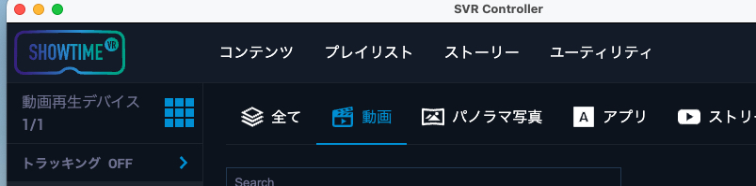
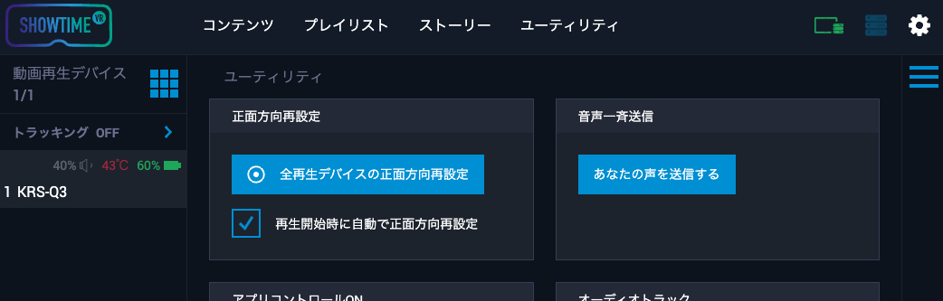

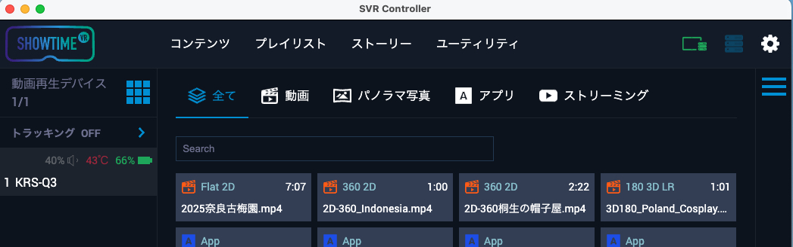
Quest 3の正面方向の再設定
1
これから、Showtime VRを使ったVR動画の一斉再生の方法について説明します。パソコンのShowtime VRコントローラーアプリの画面解説です。
初回の再生の時のみ、 「ユーティリティ」をクリックします。ユーティリティ画面に遷移します。
「全再生デバイスの正面方向再設定」という青いボタンををクリックします。これで、接続されている全てのQuest 3の正面方向が再設定され、Quest3をお客さまが被ったときの正面方向と、VR動画の正面方向が一致します。
「コンテンツ」をクリックします。
再生したいVR動画タイトルをクリックし選択します。この例では「2D-360桐生の帽子屋.mp4」。
この後、VR動画再生設定画面に遷移します。
2
3
4
VR動画再生の流れ
①動画選択
②動画再生設定
③動画再生開始

Slide 8
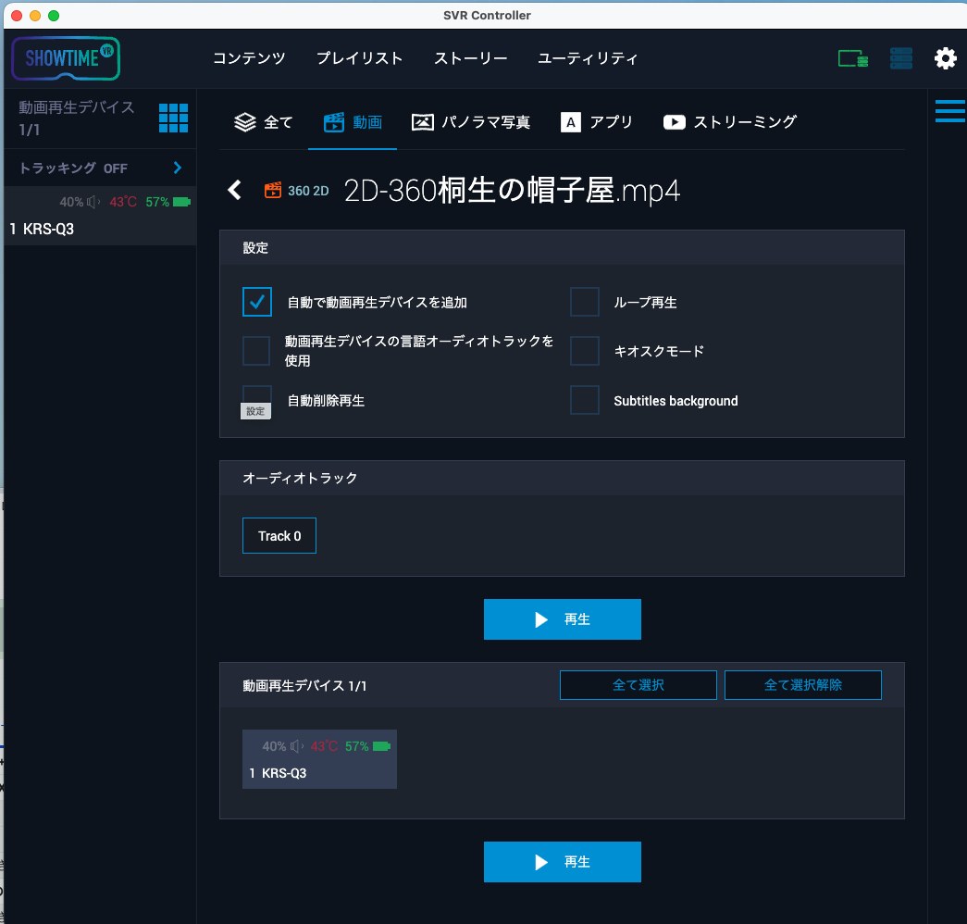

VR動画再生設定
VR動画再生設定画面です。
「自動で動画再生デバイスを追加」に✔（チェック）が入っていることを確認。他のチェックボックスには何もチェックされていないこと。
「全てを選択」ボタンをクリックして、「動画再生デバイス」内にある、現在制御可能なQuest3を表すボタンを全て選択します（ここでは、接続されているのは「1 Showtime VR」と表示されている1台のみ） 。
青い「▶ 再生」ボタンをクリックすると、全てのQuest 3でVR動画の再生が始まります。
1
2
VR動画再生の流れ
3
①動画選択
②動画再生設定
③動画再生開始

Slide 9
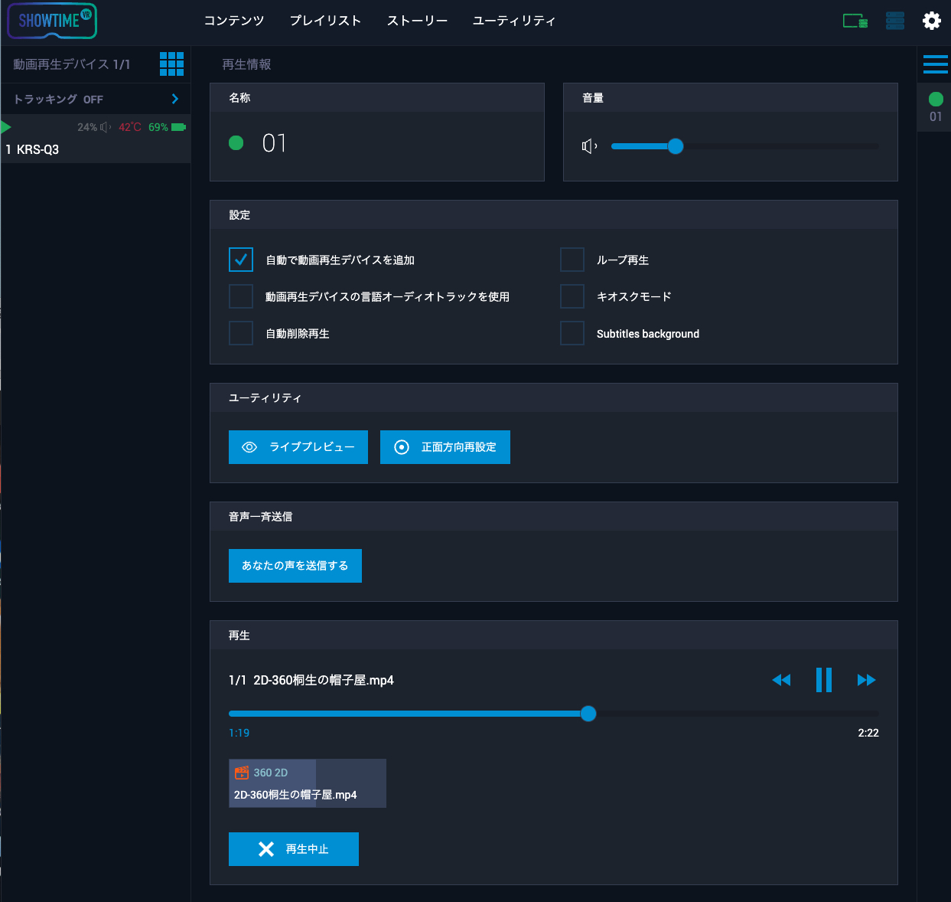
VR動画再生
1
VR動画再生中の画面です。
必要に応じて、適宜音量を調整してください。※音量が設定されるまで、ズレがあります。
動画が再生終了したら、再生コントロールバーは右端で停止し、Quest 3は待機画面状態になります。これで動画再生は終了なので、お客様の入れ替えをしてください。
再生コントロールバー
VR動画再生の流れ
①動画選択
②動画再生設定
③動画再生開始

Slide 10
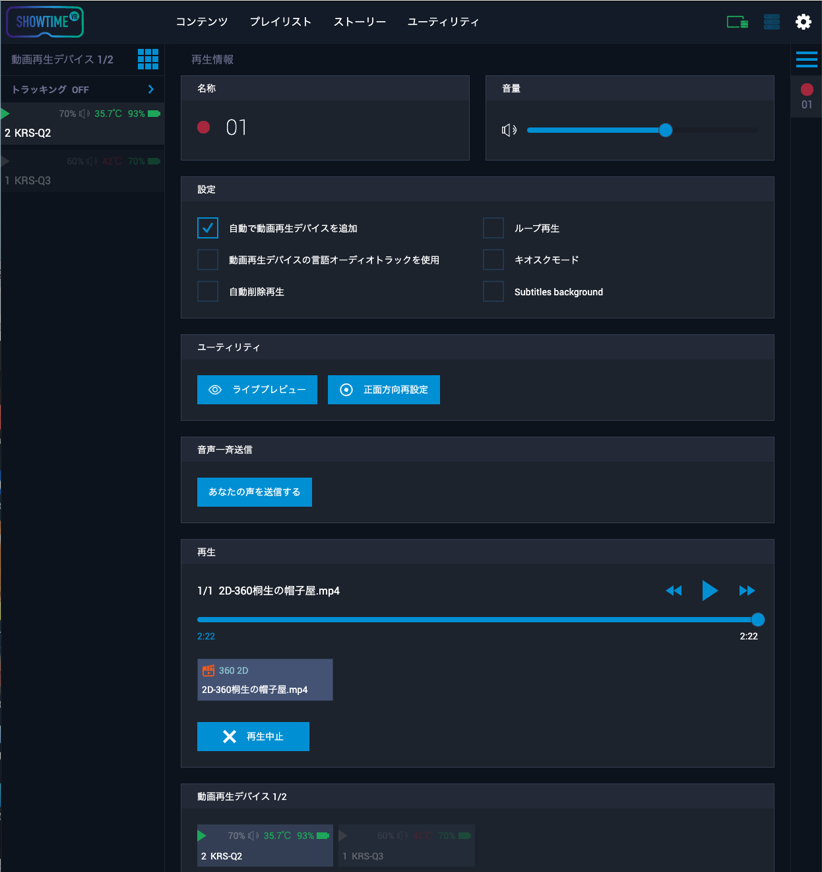

VR動画再生終了・お客様の入れ替え時
これは、VR動画が一度終了した画面です。再生コントロールバーが右端で停止しています。これで動画再生は終了なので、お客様の入れ替えをしてください。
動画を見終わったお客様が去り、新しいお客様が席についたら、そのお客様達にQuest 3を被っていただきます。全員がQuest 3を正しく着用したら、それぞれの席で正面を向かせてください。
全員が正面方向を向いたら、「Quest 3の正面方向再設定」ボタンをクリックします。そして、お客様の正面方向と、これから始まるVR動画の正面方向を一致させます。
VR動画再生画面に戻った後、巻き戻しボタン をクリックすると、動画がまた最初から再生されます。
1
2
再生コントロールバー

Slide 11
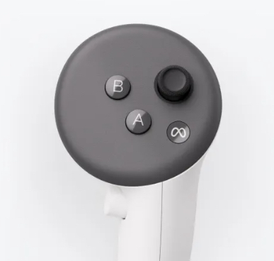
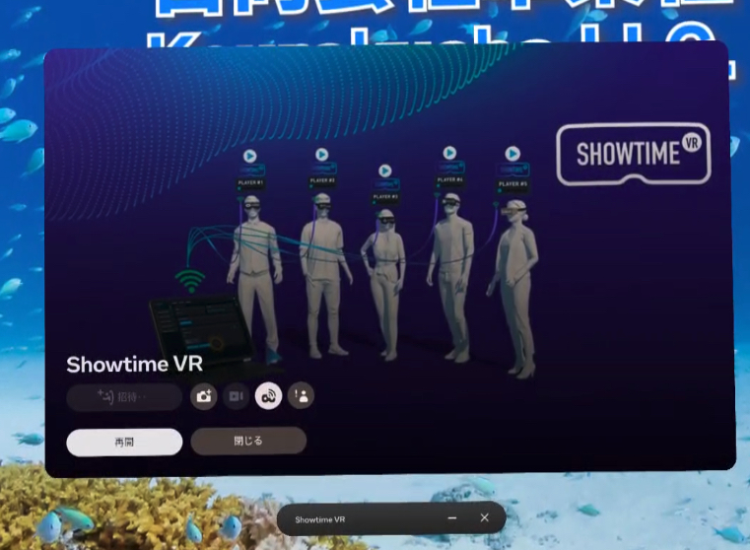

一斉制御から外れてVR動画の再生操作をする方法 その1
①Showtime VR
アプリボタン
②Metaボタン
何らかの理由で、一斉制御とは別でお客様にVR動画を見ていただく際の手順です。
Quest 3の電源を入れ、Showtime VRのアイコンをクリックして、Showtime VRアプリを起動してください。
Quest 3の電源がすでに入っていて、Showtime VRアプリも起動していたら、右コントローラーのMetaボタン をクリックしてください。
そして表示されるウィンドウで「閉じる」ボタンをクリックして、Showtime VRを一度終了してください。その後、再度Showtime VRアプリを起動してください。
✔
③「閉じる」

Slide 12
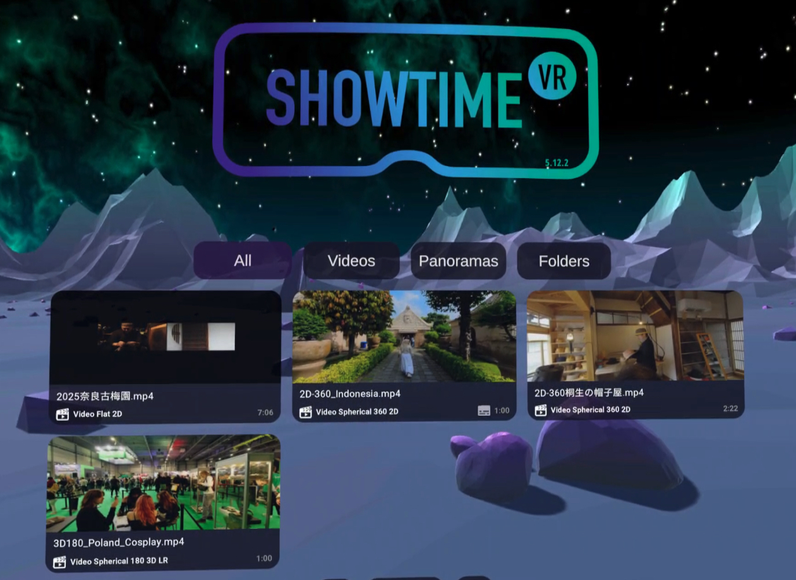
一斉制御から外れてVR動画の再生操作をする方法 その2
Quest 3のShowtime VRアプリを起動すると、まず操作モードの選択画面が出ます。「STANDALONE」をクリックします。
STANDALONEモードとは、一斉制御モードからは独立してVR動画を再生するモードです。メニューに再生可能なVR動画のアイコンが表示されます。大奥展のVR動画をクリックすれば、その動画の再生が始まります。動画再生の最後まで行くと、このSTANDALONEモードの動画選択画面に自動で戻ります。
STANDALONEモードを終了して、Quest 3のVR動画を一斉制御で再生したい場合には、右コントローラーのMetaボタン をクリックして一度Showtime VRアプリを終了・再度起動し、操作モードの選択画面で「Simple」モードをクリックしてください。「歴史探偵」ロゴとCONNECTEDが表示されたら、一斉制御下での再生準備完了です。
①STANDALONE
✔
③SIMPLE

Slide 13
Quest 3の入れ替え時・イベント終了（一日の終り）時
Quest 3の入れ替え時には、
まず新たに使用するQuest 3の電源を入れてゆきます。
次に、これまで使用してきたQuest 3の電源を全てOFFにします。
すると、パソコンのShowtime VRコントローラーアプリの画面に、新たに接続されたQuest 3上のShowtime VRアプリ（ < デバイス番号 > Showtime VR）がどんどん表示されてゆきます。これまで使用してきたQuest 3は、画面上で色が薄くなります。
新たに接続されたQuest 3が表示されましたら、お客様にQuest3を被ってもらって、VR動画を見ていただく準備が完了です。
イベント終了時（一日の終わりに）
全てのQuest 3の電源をOFFにし、充電をおこなってください。

Slide 14
トラブルシューティング・質疑応答
もし何か再生中にトラブルが置きたら、
こちらの「再生中止」ボタンを押して、
再生セッションを一旦すべて中止し、
本解説書の
7 Quest 3の正面方向の再設定
から再生をやり直してください。
何か他にもお困りなことがありましたら、下記までご連絡ください。
担当者名：
電話：
メール：
✔

